Slide 1
도와줘요 트리요정!
- rebase을 이해하는 편리한 방법
AUSG 김민태

Slide 2

Git을 이해하는 편리한 방법
발표자를 소개합니다.
이 름 : 김민태
흔한 백엔드 개발자
AUSG 오거나이저
클라우드 좋아함.
마켓컬리 결제/정산팀

Slide 3
CONTENTS
Git을 이해하는 편리한 방법
오늘 함께 할 내용은?
Git?

Slide 4
Git을 이해하는 편리한 방법
Git

Slide 5
Git을 이해하는 편리한 방법
Git 이란 무엇일까요?
깃(Git)은 컴퓨터 파일의 변경사항을 추적하고 여러 명의 사용자들 간에 해당 파일들의 작업을 조율하기 위한 분산 버전 관리 시스템이다.
Notes:
리누스 토르발스 아저씨가 만들었어요

Slide 6
Git을 이해하는 편리한 방법
Git에는 여러가지 개념이 있죠
Commit
Push
Pull
https://git-scm.com/book/ko/v2
Notes:
이런 개념들은 간단하게 기록하고 저장소에 저장하고, 변경사항을 반영한다고 생각하시면 됩니다.
어느정도 개념을 안다는 전제하에 Git에 관련되어 진행하도록 하겠습니다.

Slide 7
Git을 이해하는 편리한 방법
그건 저도 알아요!
Notes:
앞서 말한것들은 저도 알아요! 라고 생각하시는 분들이 계실껍니다.
당연히 그렇겠죠? 우리 개발자들 옆에서 없어지면 안되는 존재이기 때문이죠
그럼 다르게 질문을 해본다면? ‘잘사용 하고 있으신가요?’
물론 저도 잘 사용하고 있다고 생각은 안합니다만… 어디서 없앤 브랜치를 살려야.. 좀 사용할 수 있다고 하지..않나..

Slide 8
Git을 이해하는 편리한 방법
이러쿵 저러쿵.. 충돌을 만들고 해결하겠습니다.

Slide 9
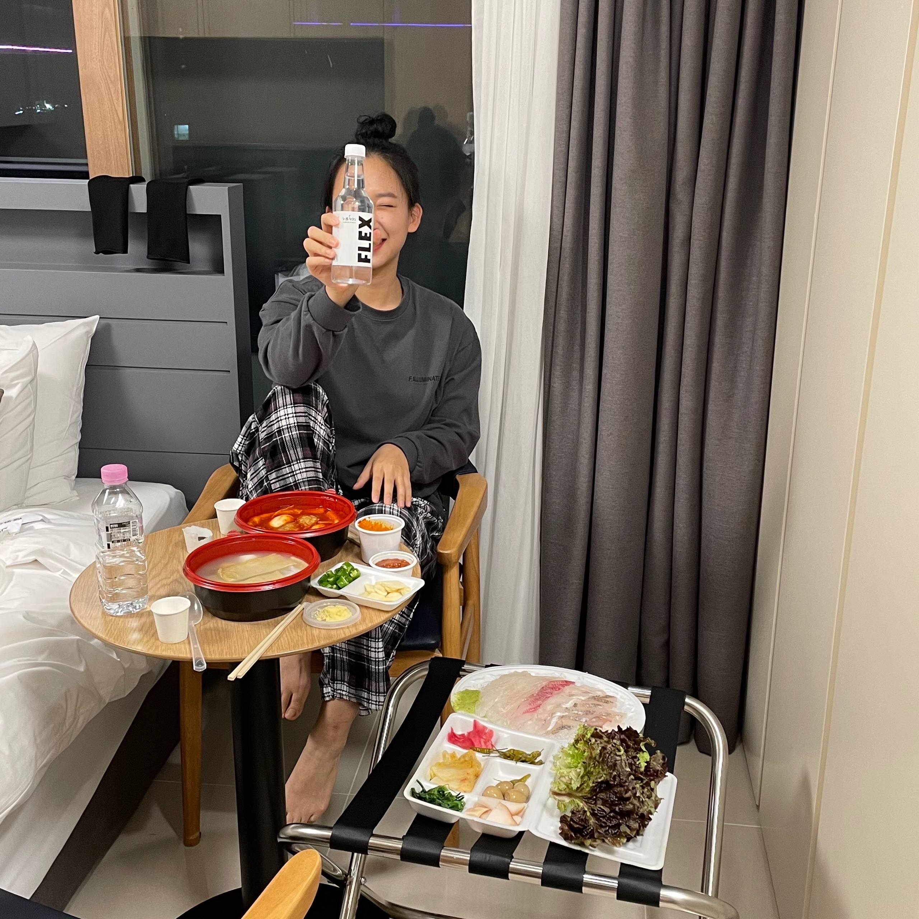
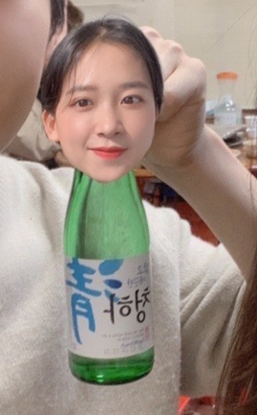
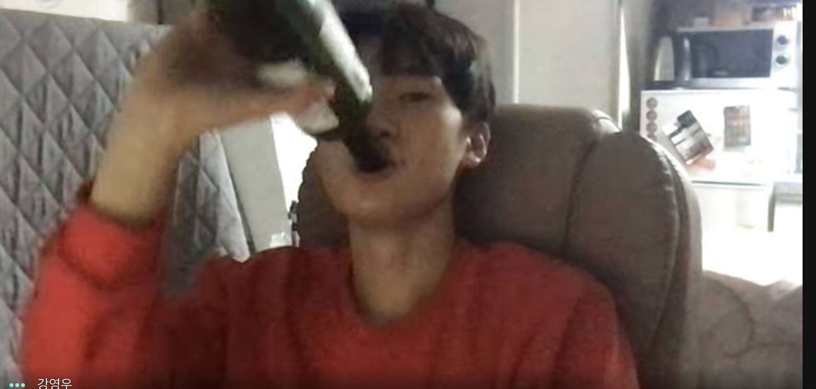
Git을 이해하는 편리한 방법
Notes:
우리는 가정을 하나 해보겠습니다.
청하와 영우가 술을 마신다고 가정해보겠습니다.

Slide 10
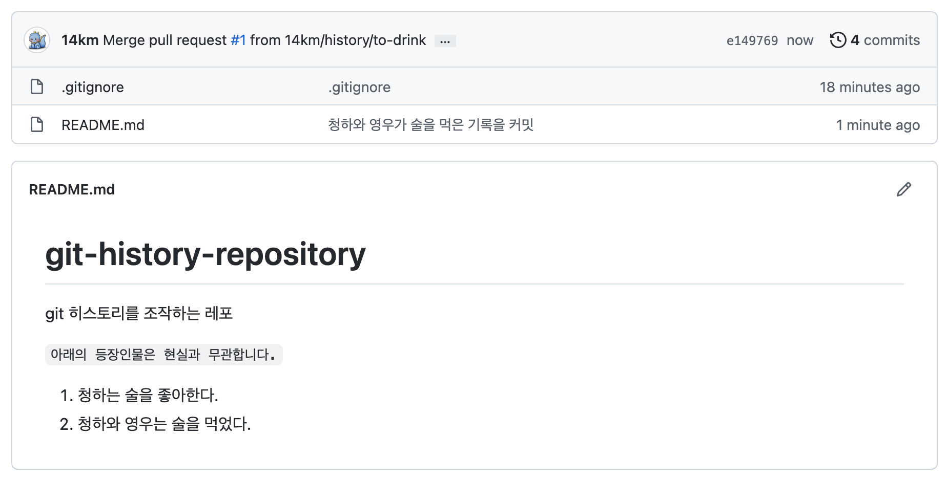
Git을 이해하는 편리한 방법
Notes:
아참, 등장인물들은 현실과 무관하다는 것을 먼저 이야기 드립니다.
본격적으로 이제 히스토리를 조작해보겠습니다.
청하와 영우가 술을 먹은 내용을 기록합니다.

Slide 11
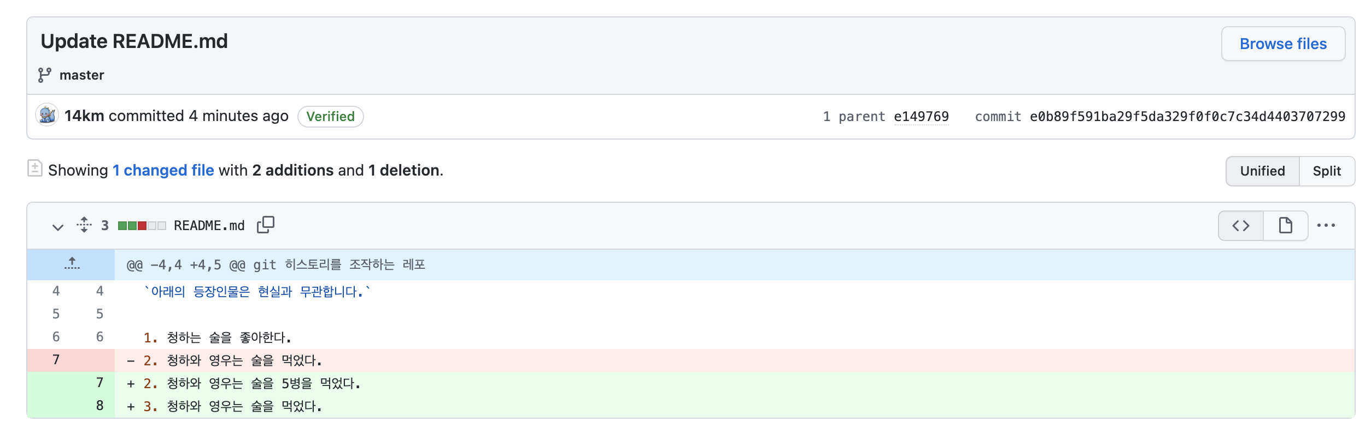
Git을 이해하는 편리한 방법
Notes:
누군가가 Github에서 청하와 영우가 술을 5병을 먹은걸 기록했습니다.

Slide 12
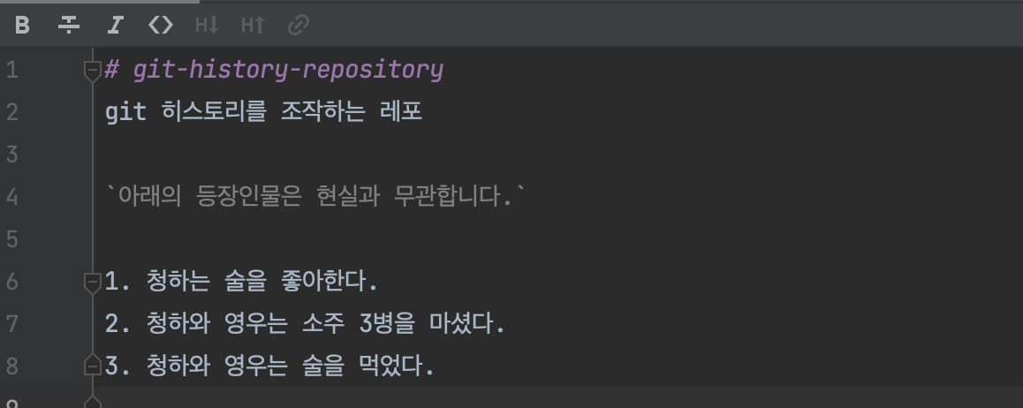
Git을 이해하는 편리한 방법
Notes:
그리고 이사실을 모른채 저는 작업중인 프로젝트에서 3병을 마신걸 기록했습니다.

Slide 13
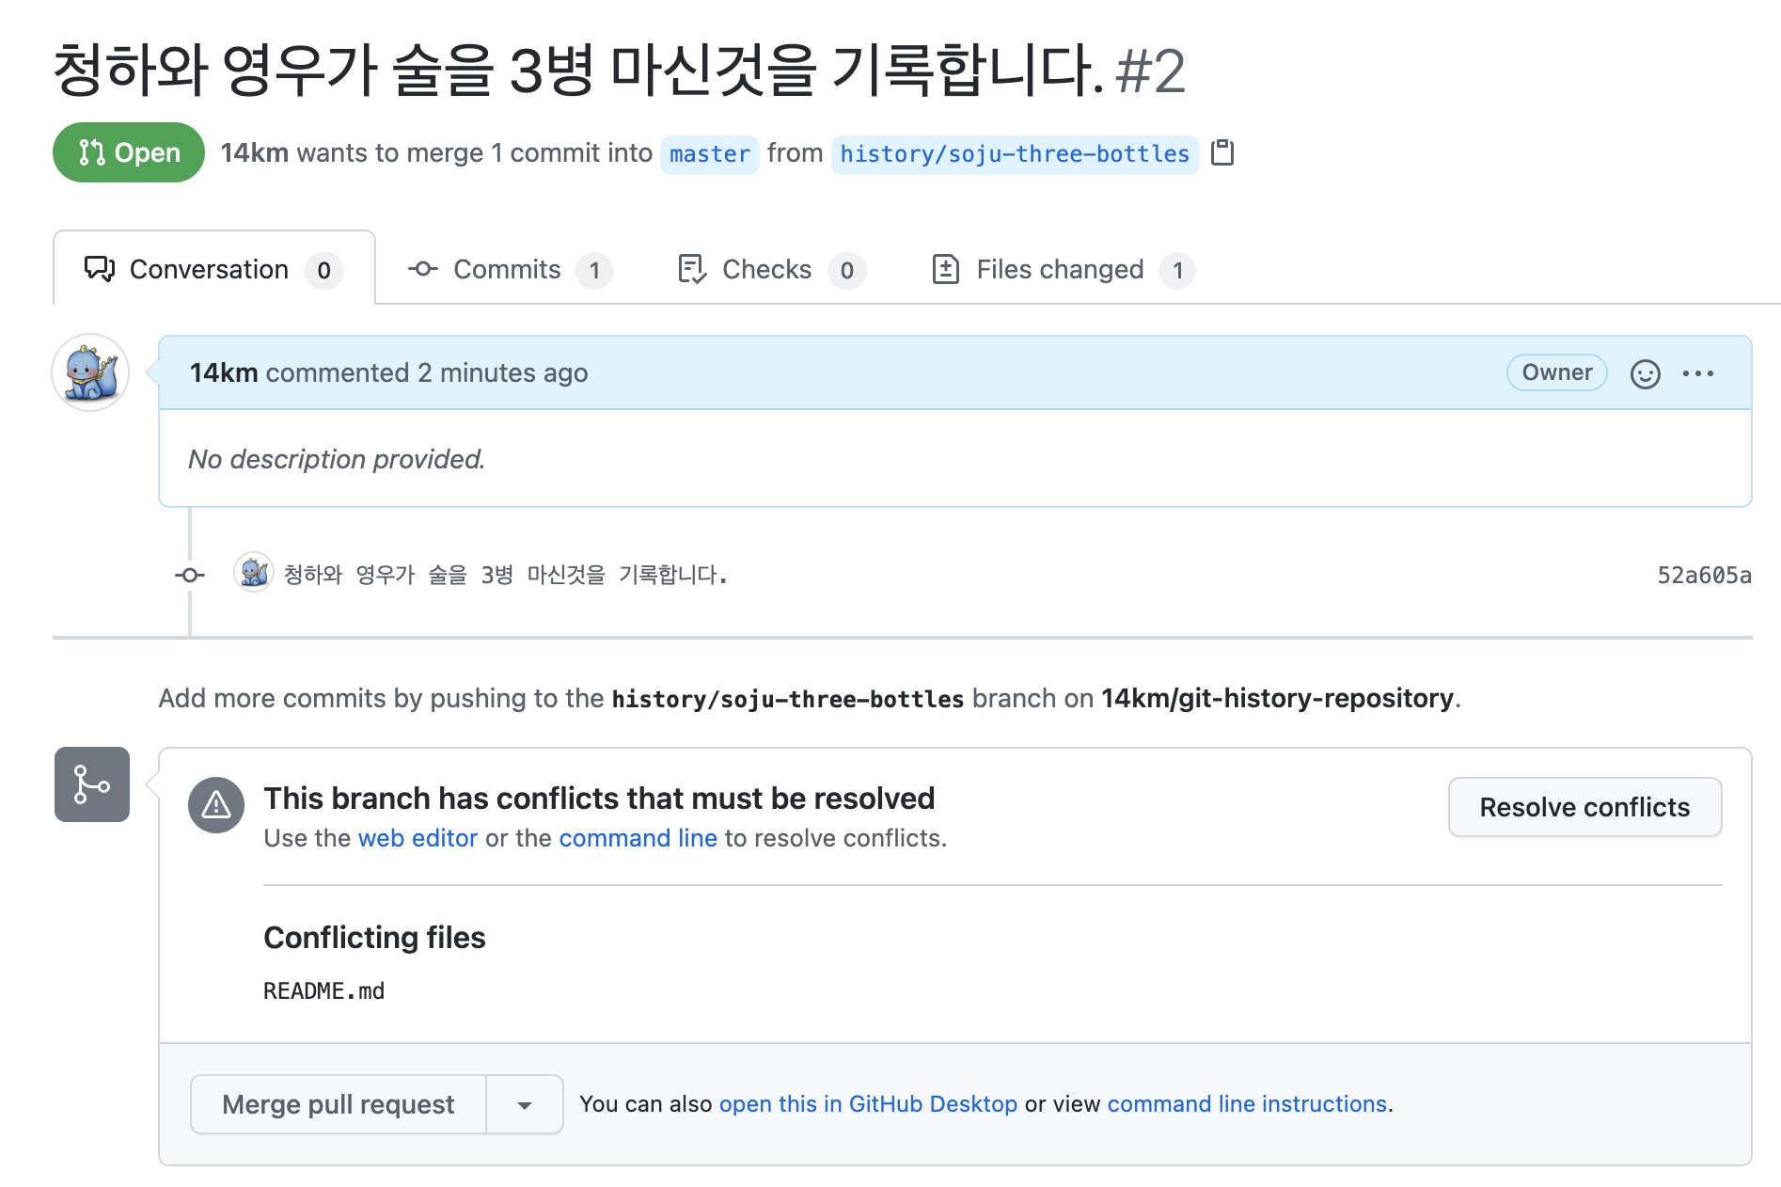
Git을 이해하는 편리한 방법
This branch has conflicts that must be resolved
Notes:
그리고 PR을 날리면.. 충돌을 해결하라는 메세지가 우리를 기다리고 있습니다.
저는 여기서 rebase로 conflicts 를 해결하도록 하겠습니다.

Slide 14
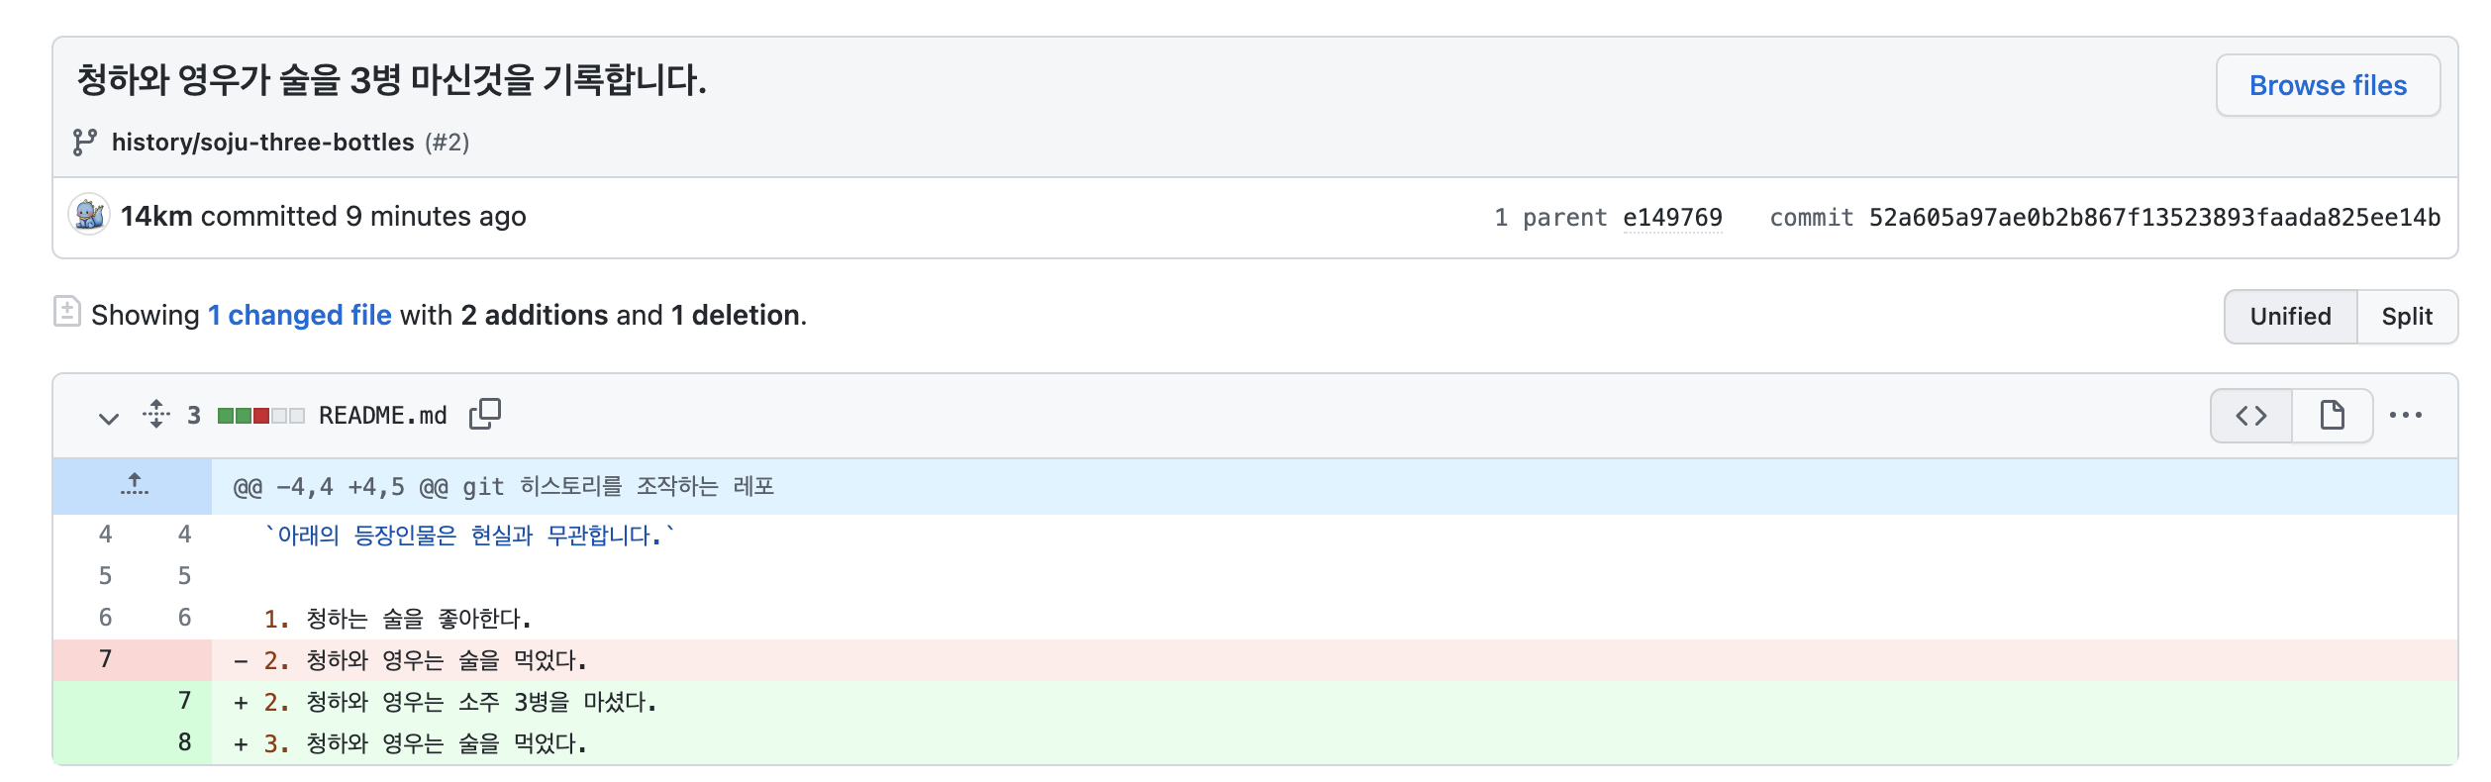
Git을 이해하는 편리한 방법
Notes:
먼저, 해결하기 위해서는 부모의 커밋 hash를 알아야합니다.
청하와 영우가 술을 3병 마신것을 기록했을 당시 부모의 커밋 Hash 값은 e149769 입니다.

Slide 15
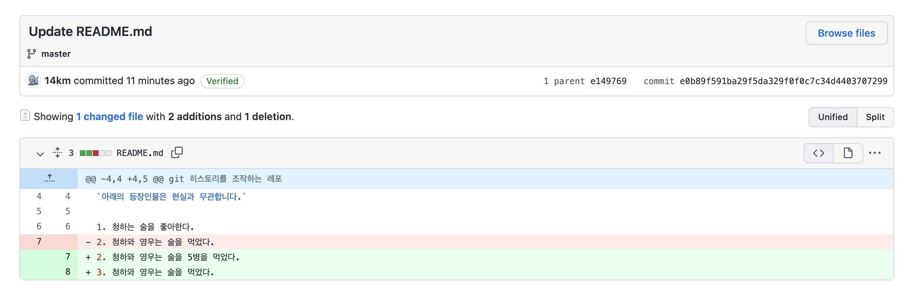
Git을 이해하는 편리한 방법
Notes:
지금은 마스터에서는 이미 소주 다섯병을 먹은것으로 기록 되어있어 `e0b89f5` Hash값이 이미 변경되어 있습니다.

Slide 16
Git을 이해하는 편리한 방법
Notes:
즉, 우리는 history/soju-three-bottles에 base를 e0b89f5로 변경해보도록 하겠습니다.

Slide 17
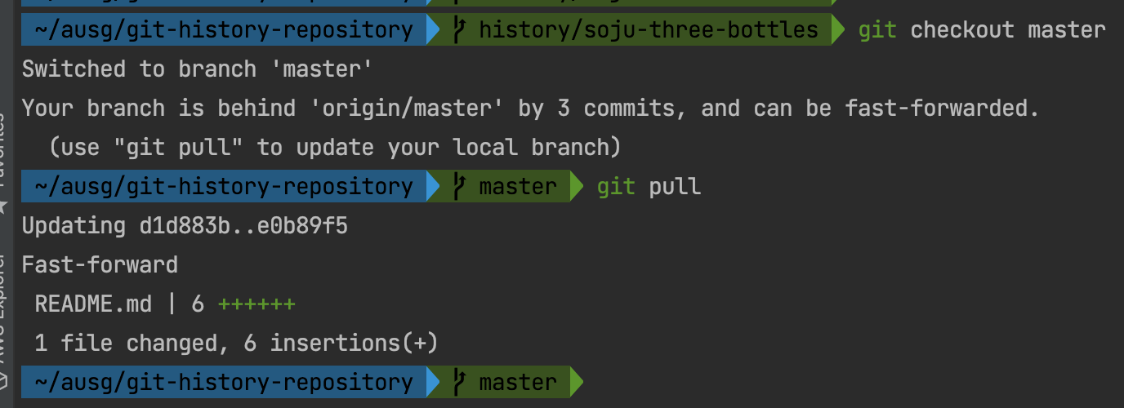
Git을 이해하는 편리한 방법
Notes:
다시, 작업으로 돌아와 master의 상황을 최신으로 반영해줍니다.
최대한 늘 최신으로 작업해두는것이 좋습니다.

Slide 18
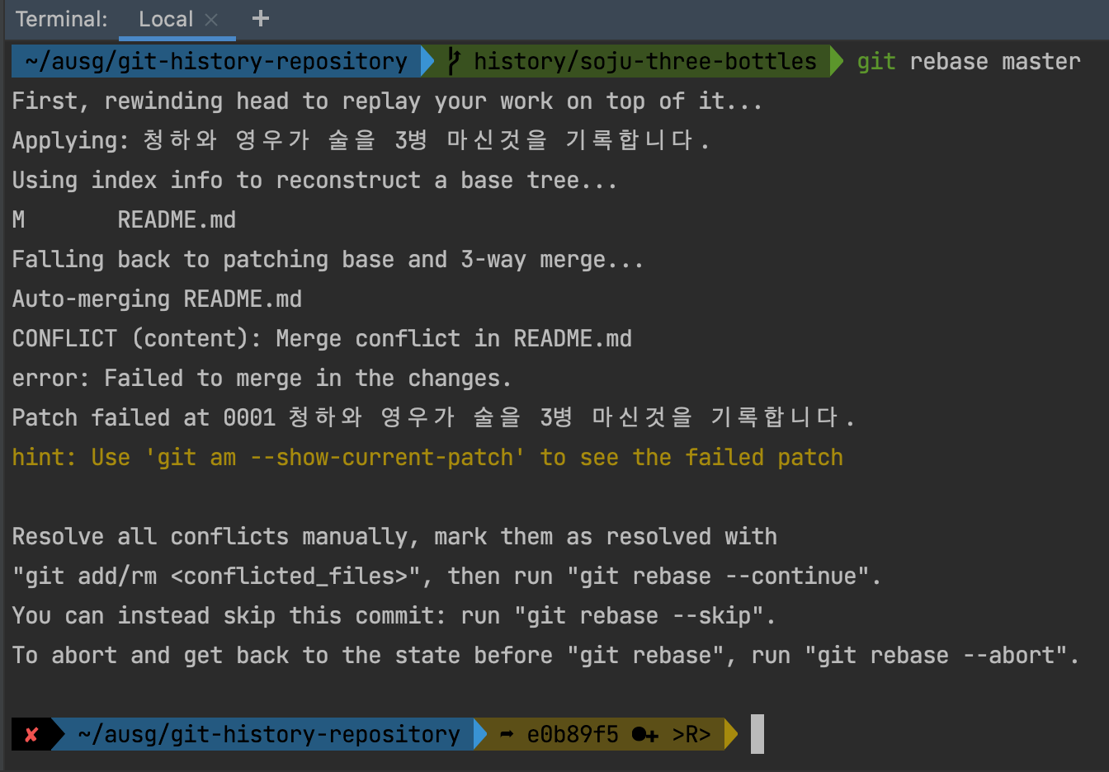
Git을 이해하는 편리한 방법
Notes:
그 다음, history/soju-three-bottles 브랜치에 git rebase master 명령어를 입력합니다.
내가 최신으로 받아온 로컬저장소에 베이스로 변경하겠다는 의미입니다.

Slide 19
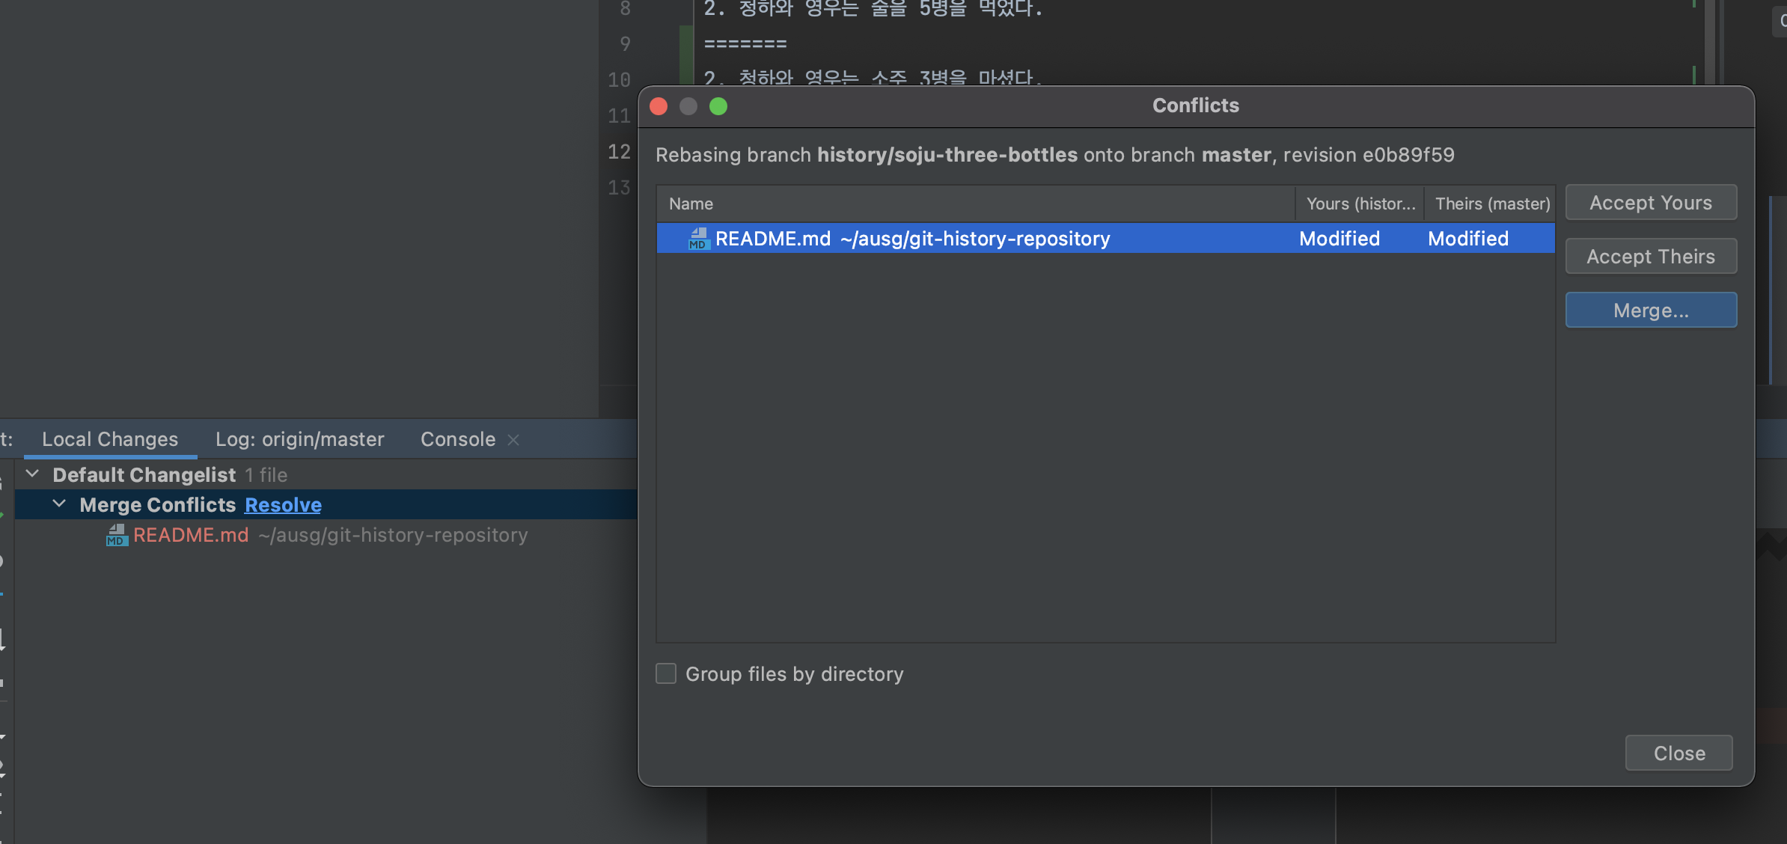
Git을 이해하는 편리한 방법
Notes:
그 다음 변경된 사항을 확인하고

Slide 20
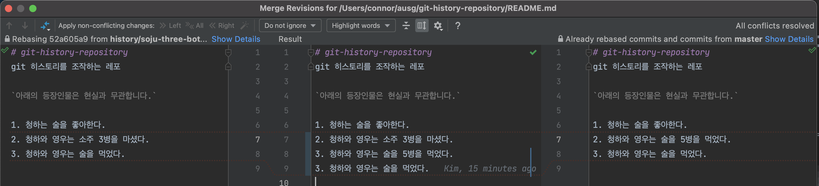
Git을 이해하는 편리한 방법
Notes:
그 다음 충돌된 파일을 수정합니다.

Slide 21
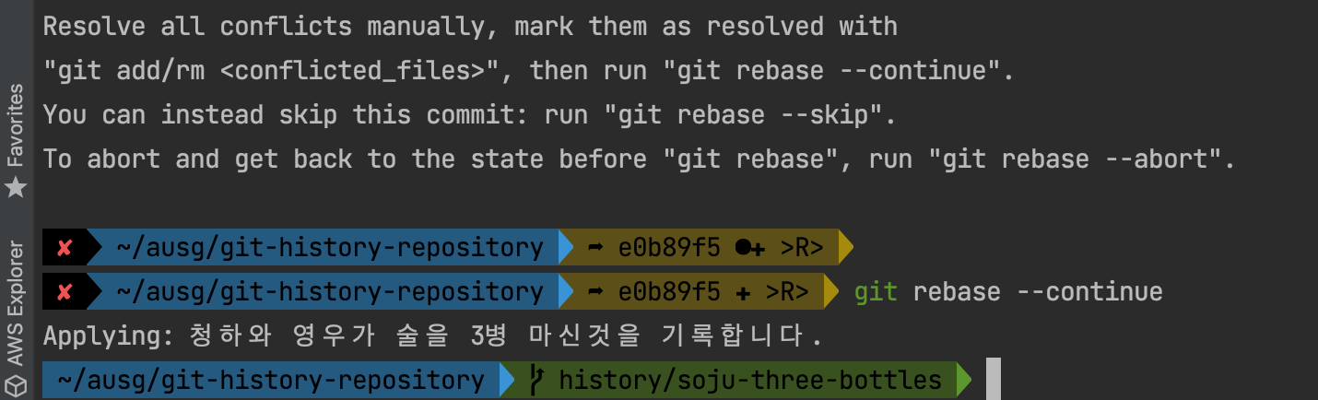
Git을 이해하는 편리한 방법
`git push --force`
- (git에 base를 바꾼것으로 force가 필수!)
Notes:
그리고 리베이스를 완료 한 후에
다음 git push --force 명령어를 통하여 원격지에 반영시키면 됩니다. (git에 base를 바꾼것으로 force가 필수!)

Slide 22
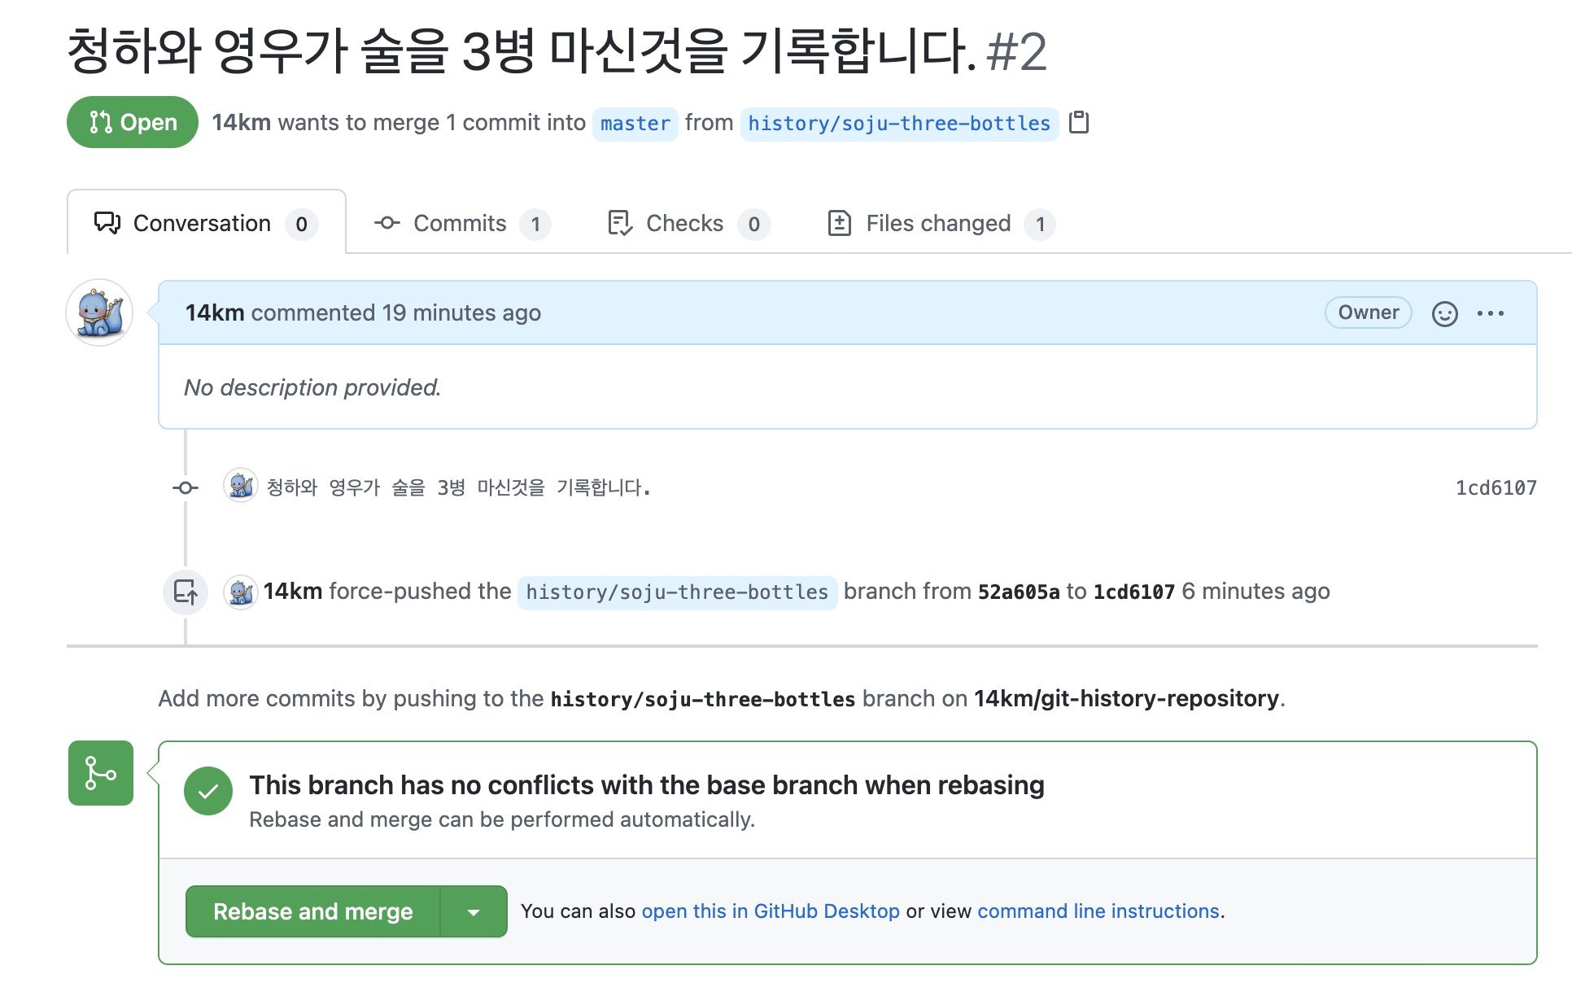
Git을 이해하는 편리한 방법
Notes:
그러면 아래와 같이 rebase가 성공적으로 완료가 되었습니다.

Slide 23
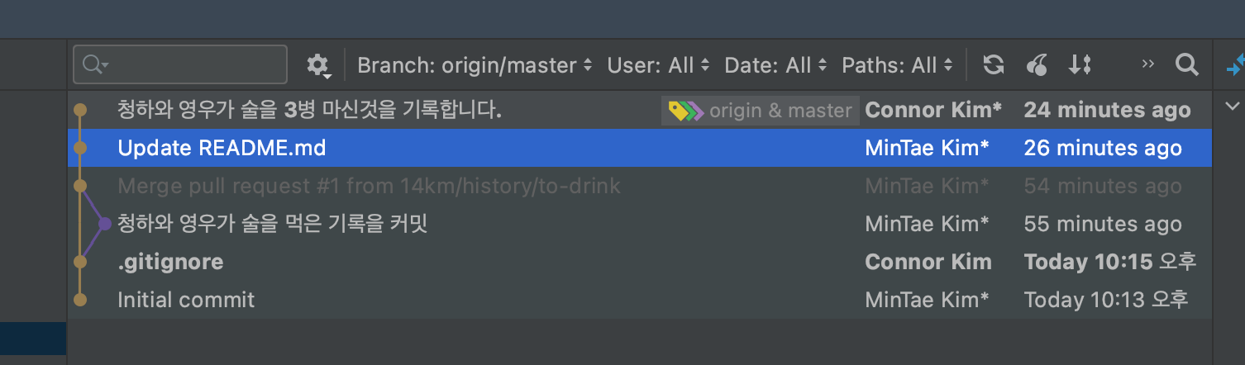
Git을 이해하는 편리한 방법
Update README.md = 즉 5병 마신게 먼저 커밋이 되어있습니다. 그리고 커밋 메세지도 명시적으로 되어있지 않습니다.
Notes:
그리고 다시 트리를 확인한다면.. 마음에 불편함이 생깁니다.
5병을 마시고.. 3병을 마셨다.. 뭔가 많이 불편합니다.

Slide 24
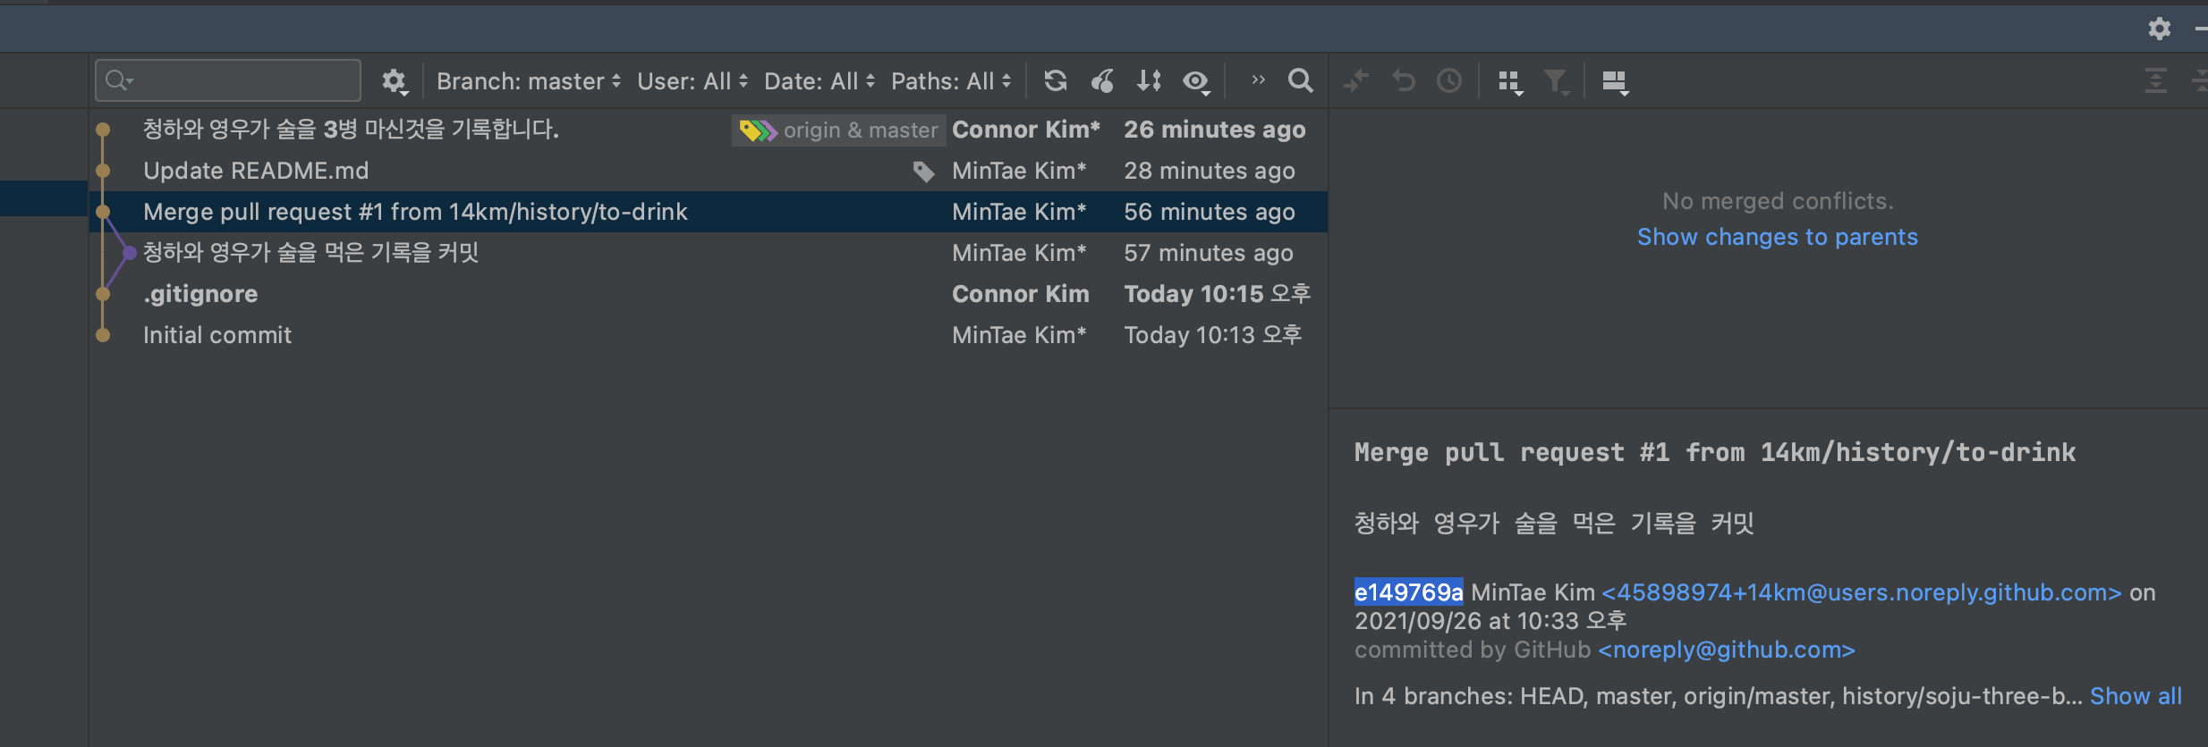
Git을 이해하는 편리한 방법
아래의 e149769a hash의 상태로 돌아가면서 히스토리를 변경할 수 있습니다
git rebase -i -r e149769a 로 말이죠
Notes:
이러한 불편함을 없애기 위하여 우리는 과거로 되돌아갑니다.
즉, 타임머신을 타는거죠! 명령어는 돌아갈 위치로 hash를 입력하면 됩니다.

Slide 25
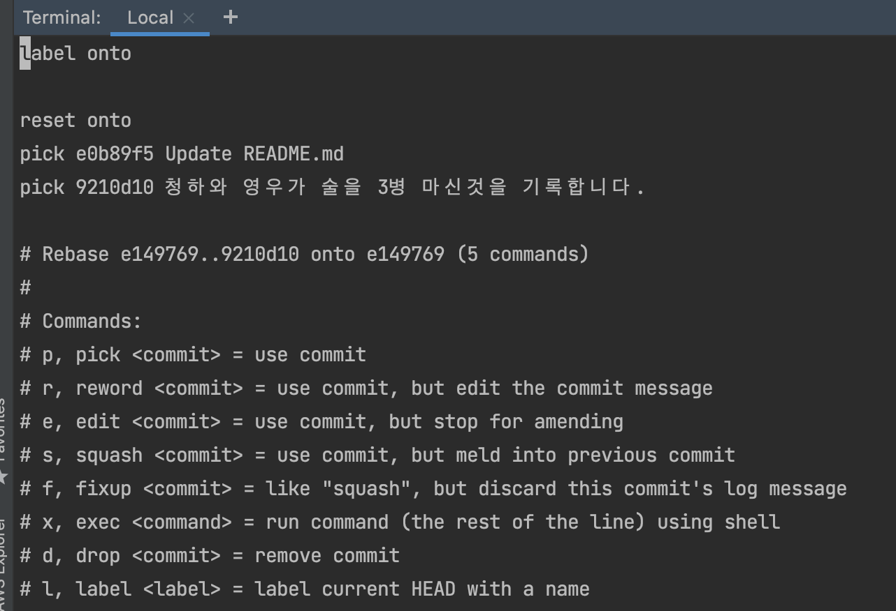
Git을 이해하는 편리한 방법
Notes:
해당 명령어를 입력이 완료 되면 다음과 같은 상황을 확인할 수 있습니다.

Slide 26
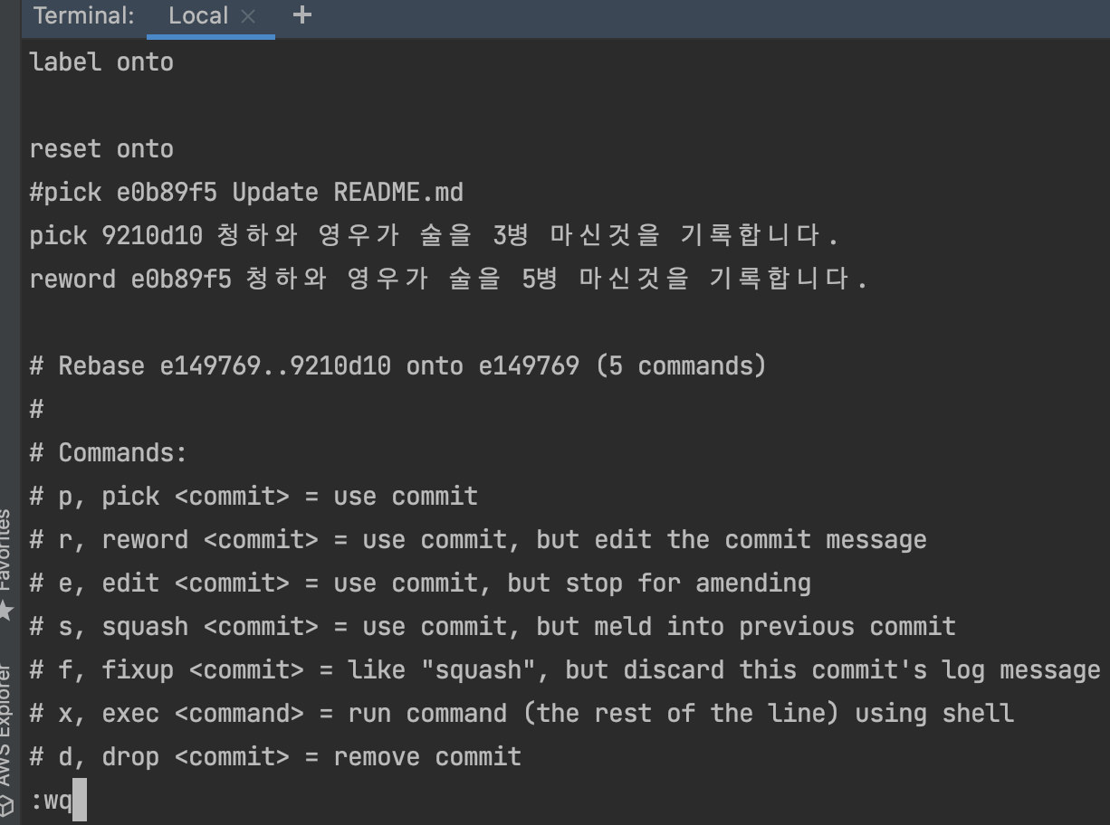
Git을 이해하는 편리한 방법
Notes:
그리고, 역사를 수정하고 메시지를 수정하고 저장합니다.

Slide 27
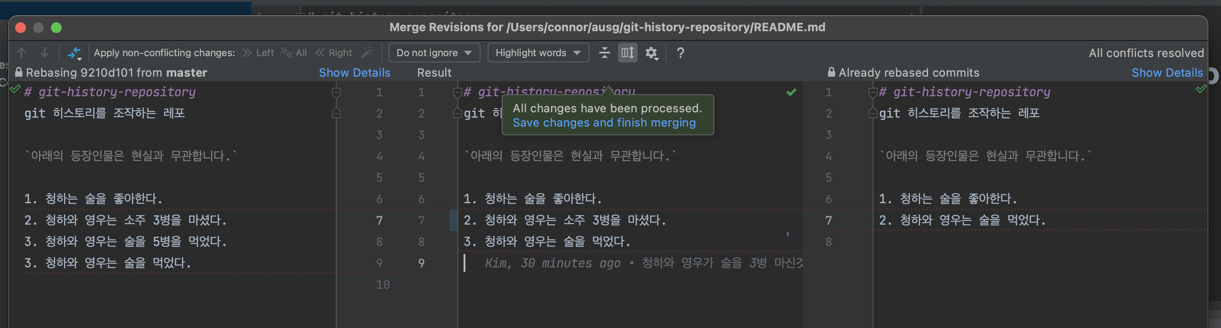
Git을 이해하는 편리한 방법
Notes:
그리고 확인해보면.. 청하와 영우가 소주 3병을 마신걸 먼저 기록하게 됩니다.

Slide 28
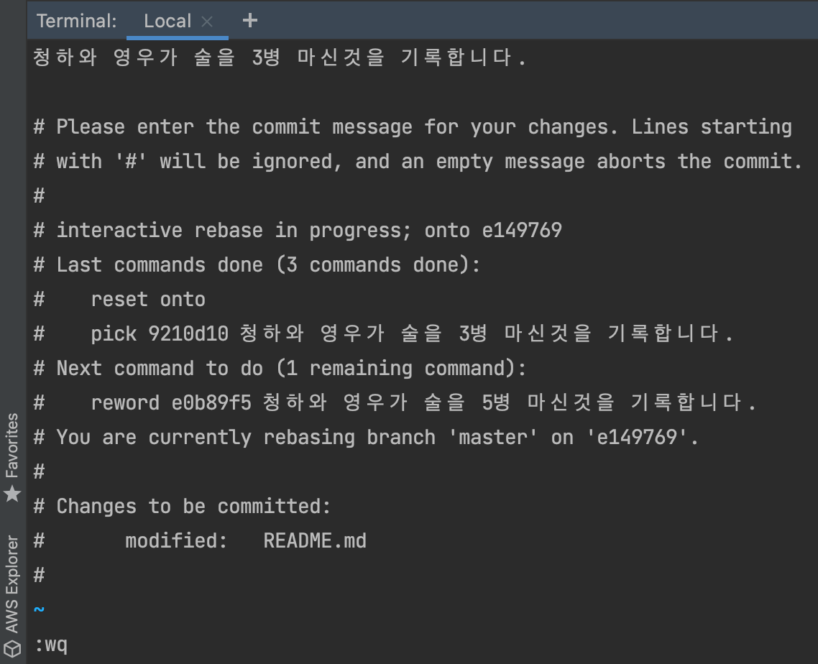
Git을 이해하는 편리한 방법
git rebase --continue
Notes:
그 다음 저장을 하고 다음 리베이스를 진행시킵니다.

Slide 29
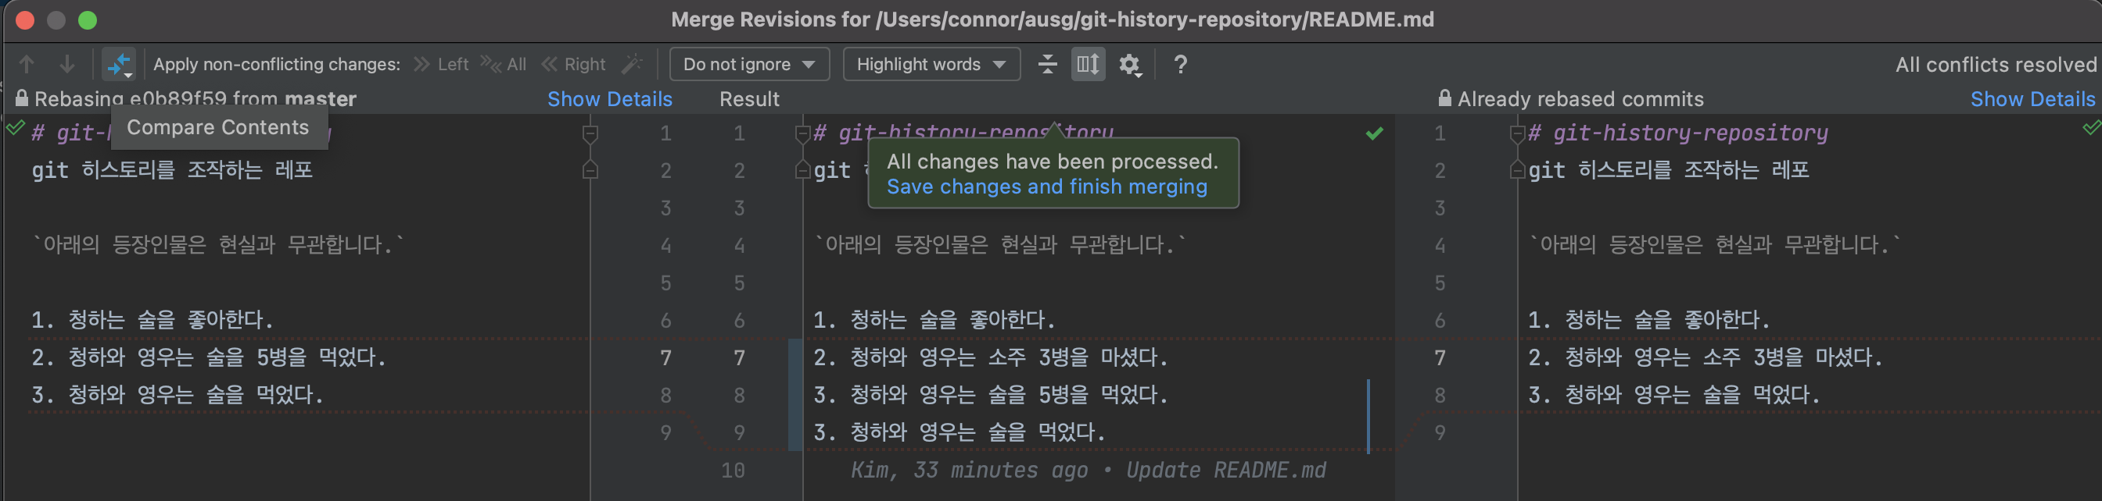
Git을 이해하는 편리한 방법
Notes:
마찬가지로 소주를 3병 마신 후에 5병을 마셨다고 수정합니다.
그리고 위와 같이 리베이스를 완료를 하고 트리를 확인해보겠습니다.

Slide 30
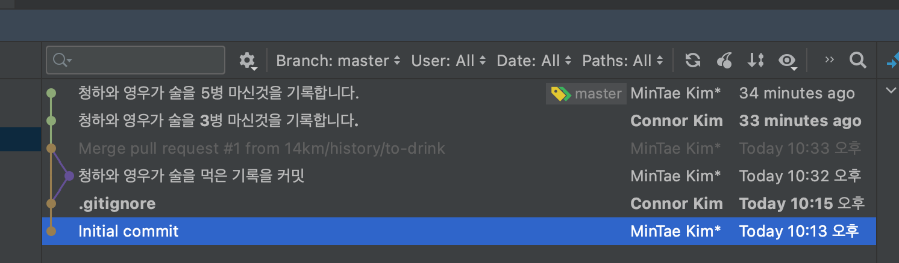
Git을 이해하는 편리한 방법
Notes:
그러면 이미지와 같이 청하와 영우가 술을 3병을 마신뒤 5병을 마신것이 됩니다.
즉, 역사가 바뀌었습니다.

Slide 31
Git을 이해하는 편리한 방법
우린.. Rebase 정책인데 누가 Merge Commit을…
Notes:
그런데.. 여기서 또 불편한점이 하나있습니다.
우린 리베이스 커밋을 지향하는데.. 누가 머지커밋을..

Slide 32
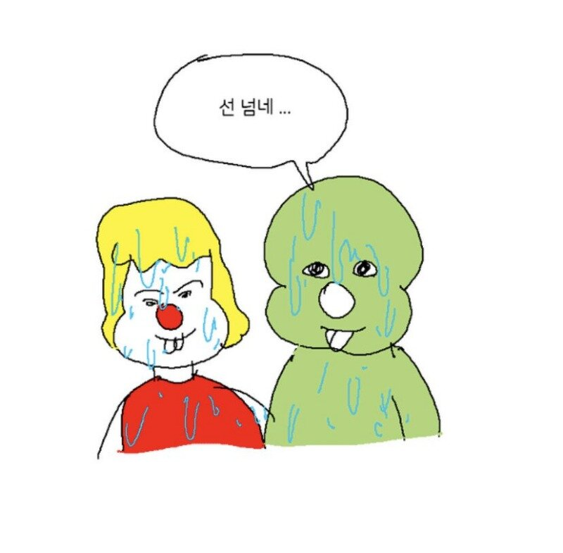
Git을 이해하는 편리한 방법
Notes:
우린 마음속에 외칩니다. ‘선넘네..’

Slide 33
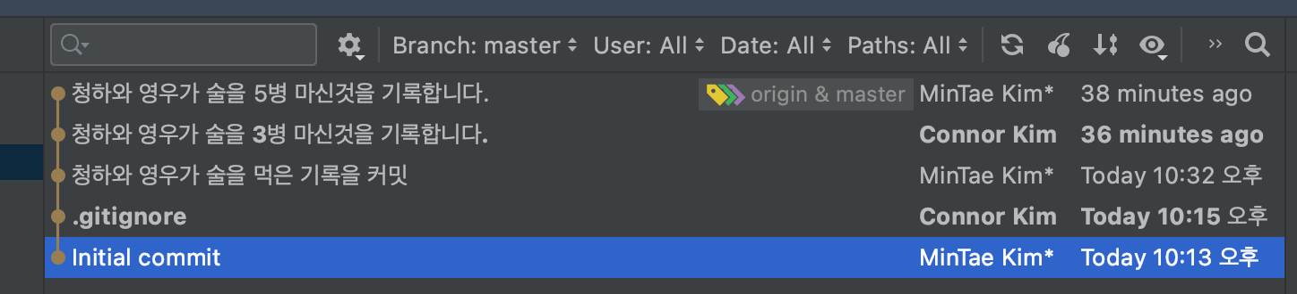
Git을 이해하는 편리한 방법
아래의 명령어를 통해서 우리는 .gitignore 파일을 추가한 시점으로 돌아갑니다.
git rebase -i d1d883b2
그리고 역사를 한 줄로 바꿔버릴 수 있습니다.
Notes:
그럼 다시 한번 아래와 같이 git rebase -i d1d883b2 로 .gitignore로 돌아가서 커밋을 하시면 됩니다.
그림 우리는 역사를 한줄로 변경하게 됩니다.

Slide 34
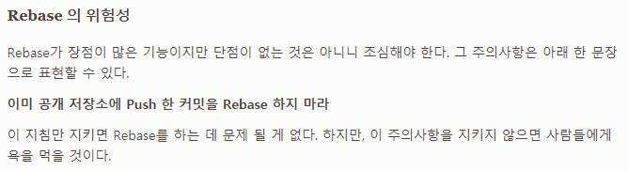
Git을 이해하는 편리한 방법
Notes:
Git scm에서 나온 내용입니다.
한 멘트가 눈에 띄지 않습니까?
이미 PUSH되어있는 저장소에서 바꾸지마라. 욕먹기 싫으면

Slide 35
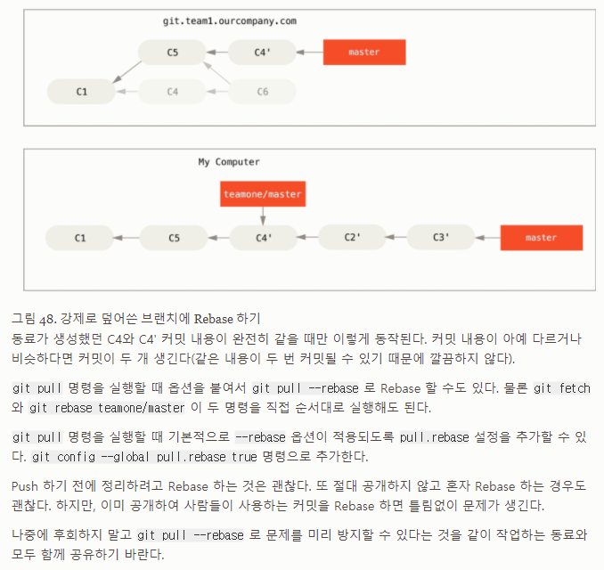
Git을 이해하는 편리한 방법
Notes:
하지만, 우리는 Rebase 전략이 좋으니까! Rebase 다시하세요 라고 요청하면 됩니다.

Slide 36

Git을 이해하는 편리한 방법
아! 님들 저 역사 바꿨음. Rebase 다시 받으셈.. 명령어는 아래같이 하면댐 git pull --rebase
Notes:
당당하게 외치십쇼!

Slide 37
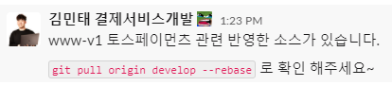
Git을 이해하는 편리한 방법
현실편.
Notes:
현실은 그렇지 않습니다.
정중하게..

Slide 38
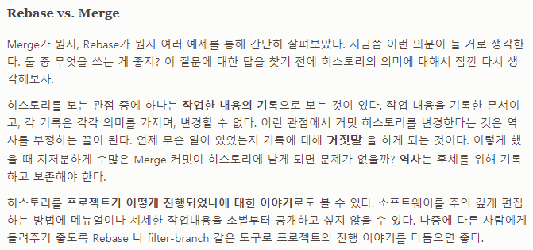
(세션 제목)
Notes:
우리는 어떤것이 더 좋은것인지 항상 팀과 구분해야합니다.
히스토리 관점에서 보면 Rebase는 작업의 기록을 변경하는 거짓말을 하는 것입니다.
프로젝트 관점에서 본다면 어디까지 프로젝트가 순차적으로 진행되었나로 생각해볼 수 있습니다.

Slide 39
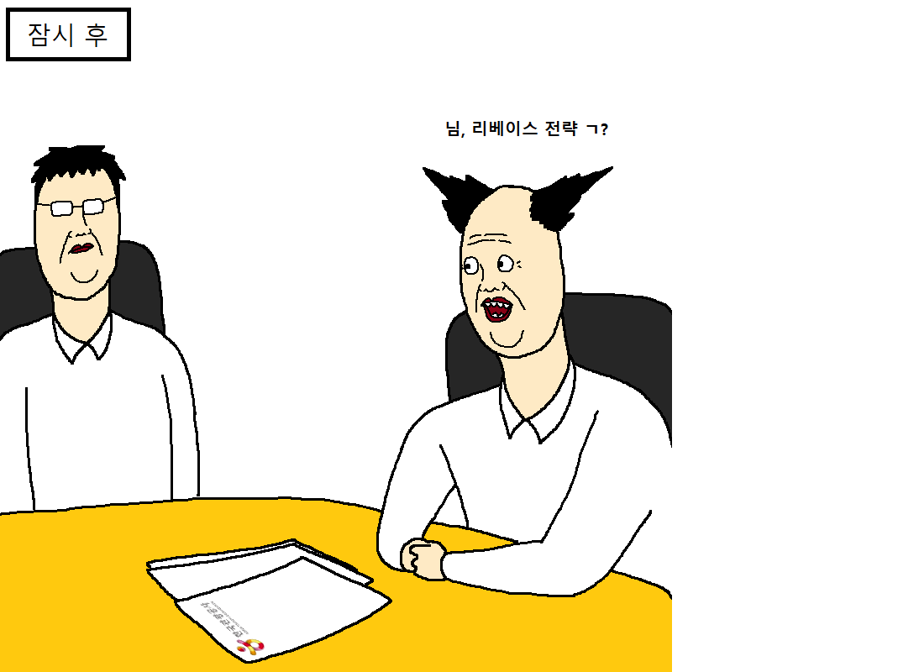
(세션 제목)
결론은 알아서 정하세요.
Notes:
결론은 알아서 정하십쇼.
저는 Rebase 를 좋아할 뿐..
왜냐구요?

Slide 40
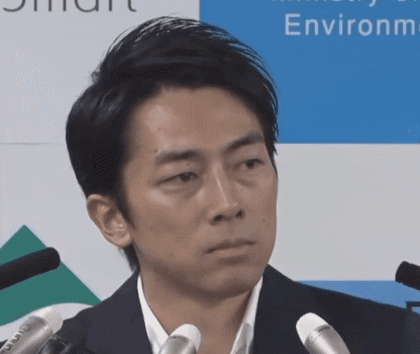
(세션 제목)
그것이 Rebase 니까
Notes:
그것이 Rebase 니까.

Slide 41
감사합니다
Notes:
이만 발표 마치겠습니다.
감사합니다.

Slide 42
(세션 제목)
출처
https://git-scm.com/book/ko/v2
https://git-scm.com/docs/git-rebase
Notes:
출처 및 확인하면 좋은 사이트는 위와 같습니다.
언제나 공홈이 좋습니다.

